Slide 1
Android HTTP & REST 개발
및
Open API 활용
Notes:
PYO IN SOO
(PYO IN SOO)
1 - <number>

Slide 2
강의 목차
  
Android Native HTTP Intro
  
Android Native HTTP 활용
  
Android Native REST Programming
  
Android Advanced REST Programming

Slide 3
Android HTTP
HTTP 통신의 기본 특징
  HTTP 표준 문서는 RFC2616
    http://www.w3.org/Protocols/rfc2616/rfc2616.html
  웹서버와 통신하는 클라이언트(브라우저, 앱 등)의 표준 프로토콜
  HTTP는 Stateless Protocol

Slide 4
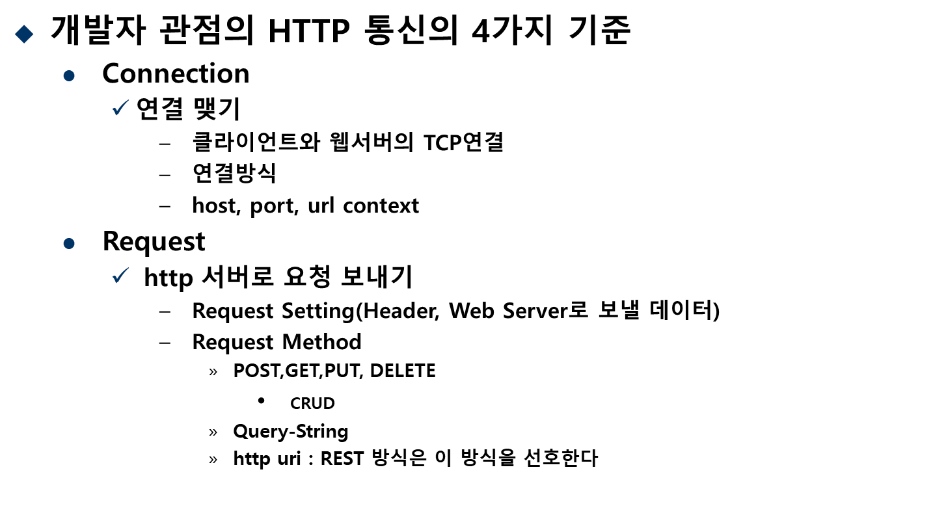
Android HTTP

Slide 5
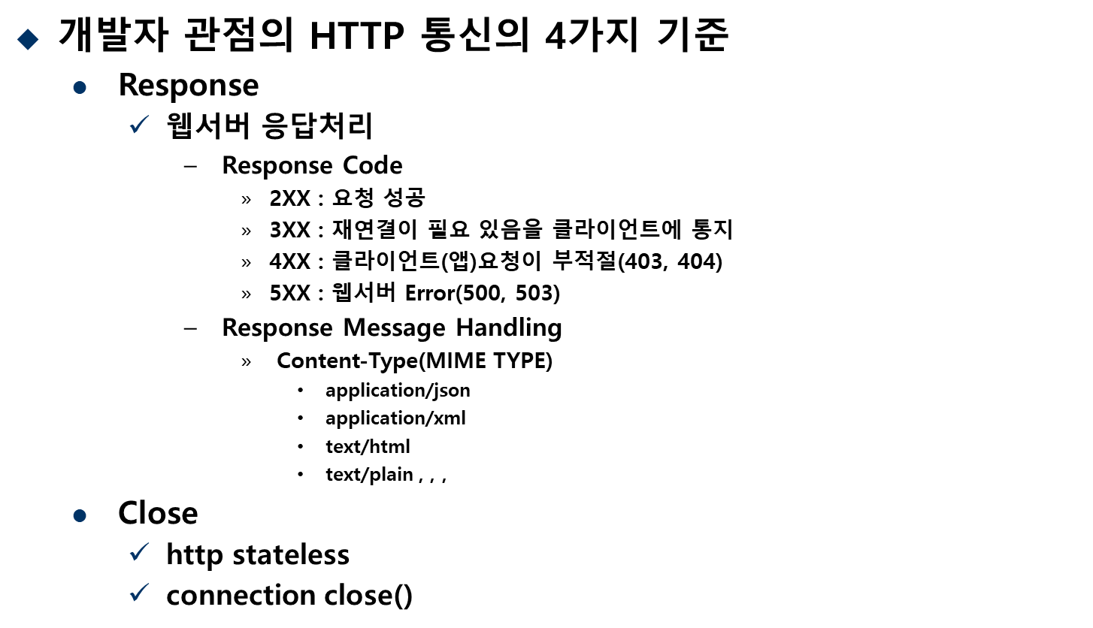
Android HTTP

Slide 6
Android Network Permission
Android Network Permission
  안드로이드 네이티브 앱에서는 보통 아래 두개를 필수적으로 선언
    android.permission.INTERNET
      앱에서 네트워크 소켓을 오픈할 수 있는 권한
    android.permission.ACCESS_NETWORK_STATE
      앱에서 네트워크(Wifi, Mobile등의 상태)에 관한 정보에 접근 가능한 권한
    AndroidManifest.xml
별도의 스레드에 네트워크 작업 도입
  Networking 작업은 Background Thread에서 반드시 작업
    Main(UI) Thread에서 작업 시 NetworkOnMainThreadException
    발생
<uses-permission android:name="android.permission.INTERNET" />
<uses-permission android:name="android.permission.ACCESS_NETWORK_STATE" />

Slide 7
HTTP Header
Message Header
  HTTP Message Header Field는 RFC의 규약
    field-name : field-value으로 구성
  Head Field의 특징
    HTTP에서 헤더필드의 순서는 상관없다
    General-Header, Request-Header/Response-Header, Entity-Header
General-Header
  HTTP 일반 헤더는 요청/응답 Message에 모두 활용 할 수 있는 기능을 제공
    Cache-Control(HTTP/1.1)
      웹 서버와 클라이언트의 요청과 응답의 횟수(round-trip)를 줄여 대역폭을 향상하기 위해 사용되며, 만기일 (expiration)과 유효일(validation)의 두 가지 방법을 제공
      클라이언트와 서버의 캐시를 다루며 1.0의 Pragma의 기능을 업그레이드

Slide 8
HTTP Header
      사용자 에이전트(안드로이드,브라우저등)가 해당 문서를 요청하면 Content-Length,Last-Modified 등으로 캐시의 유효성 검사를 실행하여 변화가 감지된다면 상태코드 200으로 새로운 문서를 서버는 전송하며, 그렇지 않을 경우 응답 코드 304를 전달
  Connection
    HTTP/1.0은 요청과 응답이후 커넥션을 종료한다. 이러한 오버헤드를 줄이기 위해 “close/Keep Alive “ 둘 중의 하나를 설정하여 HTTP/1.1에서는 연결지향으로 설정할 수 있다
      close : 연결 종료
      Keep Alive : 요청/응답 종료후에도 연결유지
HTTP/1.1 200 OK
Date : Mon, 23 Oct 2019 12:12:15 GMT
Server : Apache/1.6.7 (Linix)
Cache-Control : max-age=7600, must-revalidate
Expires: Mon, 23 Oct 2019 14:12:15 GMT
Last-Modified : Mon, 22 Jun 2020 01:34:35 GMT

Slide 9
HTTP Header
  Transfer-Encoding
    전체 데이터를 인코딩하기 위해 사용하며, “chunked”로 지정하면 Content-Length를 제공하지 않는다
      데이터를 코드에서 암호화 할 때 사용
, , , ,
try{
connection = url.openConnection();
readedData = connection.getInputStream();
int dataLength = connection.getContentLength();
//응답헤더에 Transfer-Encoding : chunked 일 경우
if( dataLength == -1){
chunkedData = new ByteArrayOutputStream();
, , ,

Slide 10
HTTP Header
Request Header
  요청 헤더에만 추가적으로 지정할 수 있는 헤더 필드를 의미
    Accept
      클라이언트가 처리할 수 있는 응답형태를 MIME 타입으로 지정
    Accept-Encoding, Accept-Language
      응답에 사용하는 인코딩 및 언어에 제한을 둔다
    Accept-Charset
      응답으로 사용할 수 있는 문자 인코딩 조합을 표시
      클라이언트가 서버에 알려주는 목적으로 사용
    User-Agent
      클라이언트의 에이전트(S/W)정보를 요청(클라이언트를 웹 서버에서 구분)
Response Header
  응답 헤더에만 설정

Slide 11
HTTP Header
Entity Header
  엔티티로 구성됨을 의미하며, 엔티티 헤더와 엔티티 본문으로 구성
    Content-Encoding
      본문이 압축/암호화 되었을 때의 헤더 설정 값 (gzip등)
    Content-Length
      본문의 길이(byte)
    Content-Type
      MIME type(application/json, application/xml 등)
    User-Agent
      클라이언트의 에이전트(S/W)정보를 요청(클라이언트를 웹 서버에서 구분)
    Entity Body
      엔티티 본문은 존재 할 수도, 존재하지 않을 수도 있으며, Content-Length/Transfer-Encoding 헤더가 존재한다면 메시지 본문이 존재한다는 것을 의미

Slide 12
Android HTTP Standard API
java.net.URL(Uniform Resource Location)
  인터넷에서 리소스(디지털화 된 자료)의 위치를 나타내기 위한 표준화된 규격
val targetURL = new URL(“https://direct.mapo.co.kr/home/WS/IS/COMN_4012M/process.ec?pid=1090036&code=0002");
val inputStream = targetURL.openStream();
명칭 | 예 | 다른 이름
Protocol | http, https | scheme
Authority | direct.mapo.co.kr
Host | hostName
Port | 80
File | /home/WS/IS/COMN_4012M/process.ec
Path | /WS/IS/COMN_4012M
Query String | pid=1090036&code=0002

Slide 13
Android HTTP Standard API
java.net.URL
  생성시 연결을 시도
  URLConnection openConnection()
    URL로 가리킨 외부 호스트의 주소를 갖는 URLConnection객체를 반환
  final InputStream openStream()
    HTTP Header및 Protocol 정보는 제공되지 않으며 응답 메세지의 엔티티를 InputStream으로 반환(내부 소켓 스트림을 연결함)
  void setConnectTimeout(int timeout)
    연결 타임아웃을 설정(밀리초)
  void setReadTimeout(int timeout)
    openStream()로 리턴된 스트림 객체가 데이터를 읽는 타임아웃을 설정
java.net.URLEncoder
  캐릭터 및 특수문자의 캐릭터셋 변환을 담당(요즘은 보통 UTF-8)

Slide 14
Android HTTP Standard API
java.net.URLConnection
  Protocol 독립적으로 설계됨
  String getContentType()
    응답 메세지 필드의 content-type에 명시된 MIME 타입을 리턴
  final Object getContent()
    getContentType()을 먼저 호출하여 응답된 컨텐츠를 알아냄
    Object는 컨텐츠를 처리 할 객체를 리턴

Slide 15
Android HTTP Standard API
java.net.HttpURLConnection
  웹 서버와의 통신을 위한 클래스
  void setRequestMethod(String method)
    요청 메소드 설정(Default GET)
    GET, POST, HEAD, OPTIONS, PUT, DELETE,TRACE
  int getResponseCode()
    HTTP 응답 상태코드를 반환(2XX, 3XX, 4XX, 5XX)
  String getResponseMessage()
    HTTP 응답 상태코드의 메시지를 반환
  void disconnect()
    현재 연결을 종료
  HTTP HEADER 관련 다양한 상수를 제공
    HttpURLConnection.HTTP_XXX_XXX

Slide 16
Android HTTP Standard API
java.net.HttpURLConnection
  addRequestProperty(String key, String value)
    요청 헤더를 추가
  void setDoInput(boolean doInput)
    getInputStream()의 수신여부를 허락하며, 연결된 상태라면 무시
    기본 값은 true
  void setOutput(boolean doOutput)
    OutputStream을 출력하도록 허락하며 기본값은 false
  String getHeaderField(String name), Map getHeaderField()
    현재 HTTP의 헤더정보를 가져온다
  HTTP HEADER 관련 다양한 상수를 제공
    HttpURLConnection.HTTP_XXX_XXX

Slide 17
Android HTTP Standard API
java.net.Uri(Uniform Resource Identifier)
  인터넷상에 존재하는 리소스의 위치와 이름을 가리키는 문자열
  Android에서 많이 사용(REST, ContentProvider 등)
  URN(Uniform Resource Name)
    위치와 무관한 리소스의 이름을 나타냄
    URI = URL u URN 을 합친 포괄적인 개념

Slide 18
REST(REpresentational State Transfer)
REST 정의
  자원을 이름(자원의 표현)으로 구분하여 해당 자원의 상태(정보)를 주고 받는 모든 것을 의미
  자원(resource)의 표현(representation) 에 의한 상태 전달
    resource
      html문서, image, DB data등
    representation
      DB의 영화정보들을 나타낼 때, movies 라는 의미의 표현을 사용
    state transfer
      데이터가 요청되어지는 시점에서 자원의 상태(정보)를 전달
      JSON,XML등을 통해 데이터를 주고 받는 것이 일반적
    웹의 기존 기술과 HTTP를 기존대로 활용
    웹의 장점을 최대한 활용할 수 있는 아키텍처 스타일

Slide 19
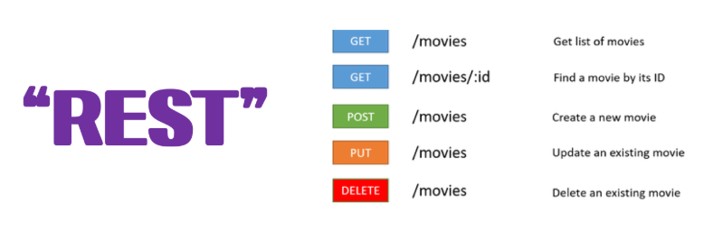
REST(Representational State Transfer)

Slide 20
REST(REpresentational State Transfer)
REST 정의
  HTTP URI(Uniform Resource Identifier)를 통해 자원(Resource)을 명시하고, HTTP Method(POST, GET, PUT, DELETE)를 통해 해당 자원에 대한 CRUD Operation을 적용하는 것을 의미
    REST는 자원 기반의 구조(ROA, Resource Oriented Architecture) 설계의 중심에 Resource가 있고 HTTP Method를 통해 Resource를 처리하도록 설계된 아키텍처를 의미
    웹 사이트의 이미지, 텍스트, DB 내용 등의 모든 자원에 고유한 ID인 HTTP URI를 부여
    CRUD Operation
      Create : 생성(POST)
      Read : 조회(GET)
      Update : 수정(PUT)
      Delete : 삭제(DELETE)
      HEAD: header 정보 조회(HEAD)

Slide 21
REST(REpresentational State Transfer)
REST 장점
  HTTP 프로토콜의 인프라를 그대로 사용하므로 REST API 사용을 위한 별도의 인프라를 구출할 필요가 없다
  HTTP 프로토콜의 표준을 최대한 활용하여 여러 추가적인 장점을 함께 가져갈 수 있게 해준다
  HTTP 표준 프로토콜에 따르는 모든 플랫폼에서 사용이 가능하다.
  Hypermedia API의 기본을 충실히 지키면서 범용성을 보장한다.
  REST API 메시지가 의도하는 바를 명확하게 나타내므로 의도하는 바를 쉽게 파악할 수 있다.
  서버와 클라이언트의 역할을 명확하게 분리한다
REST 단점
  표준이 존재하지 않는다
  HTTP Method 형태가 제한적

Slide 22
REST(REpresentational State Transfer)
REST가 필요한 이유
  다양한 클라이언트의 등장
    서버 프로그램은 다양한 브라우저와 안드로이드, 아이폰과 같은 모바일 디바이스에서도 통신이 가능해야 함
    멀티 플랫폼에 대한 지원을 위해 서비스 자원에 대한 아키텍처를 세우고 이용하는 방법을 모색한 결과로 REST가 각광 받게 됨
REST 구성요소
  자원(Resource:URI)
    모든 자원에 고유한 ID가 존재
    자원은 네트워크 상에서 대부분 Server에 존재
    자원을 구별하는 ID는 ‘/groups/:group_id’와 같은 HTTP URI
      Client는 URI를 이용해서 자원을 지정하고 해당 자원의 상태(정보)에 대한 조작을 Server에 요청하는 것이 보편적

Slide 23
REST(REpresentational State Transfer)
REST 구성요소
  행위(verb: HTTP Method)
    HTTP의 Method를 사용
    GET, POST, PUT, DELETE
  표현(Representation of Resource)
    Client가 자원의 상태(정보)에 대한 조작을 요청하면 Server는 이에 적절한 응답(Representation)을 발생
    REST에서 하나의 자원은 JSON, XML, TEXT, RSS 등 여러 형태의 Representation으로 나타내어 질 수 있다
    현재 JSON 혹은 XML를 통해 데이터를 주고 받는 것이 일반적

Slide 24
REST(REpresentational State Transfer)
REST 특징
  Client-Server 구조
    자원이 있는 쪽이 Server, 자원을 요청하는 쪽이 Client
    REST Server
      API를 제공하고 비즈니스 로직 처리 및 저장을 책임
    REST Client
      서로 간 사용자 인증이나 context(세션, 로그인 정보) 등을 직접 관리하고 책임지며 의존성이 줄인다
  Stateless
    HTTP 프로토콜은 Stateless Protocol이므로 REST 역시 무상태성
    세션과 쿠키와 같은 정보를 구현하지 않으므로 단순
    Server는 각각의 요청을 완전히 별개의 것으로 인식하고 처리
    API 서버는 Client의 요청만을 단순 처리
    이전 요청이 다음 요청의 처리에 연관되어서는 안됨
    Server 처리 방식에 일관성을 부여

Slide 25
REST(REpresentational State Transfer)
  Cacheable(캐시 처리 가능)
    웹 표준 HTTP 프로토콜을 그대로 사용하므로 웹에서 사용하는 기존의 인프라를 그대로 활용
    HTTP가 가진 가장 강력한 특징 중 하나인 캐싱 기능을 적용
    Last-Modified 태그나 E-Tag를 이용하면 캐싱 구현이 가능
    대량의 요청을 효율적으로 처리하기 위해 캐시가 요구
    캐시 사용을 통해 응답시간이 빨라지고 REST Server 트랜잭션이 발생하지 않기 때문에 전체 응답시간, 성능, 서버의 자원 이용률을 향상
  Layered System(계층화)
    API Server는 순수 비즈니스 로직을 수행하고 그 앞단에 보안, 로드 밸런싱, 암호화, 사용자 인증 등을 추가하여 구조상의 유연성 확보 가능
    PROXY, 게이트웨이 같은 네트워크 기반의 중간 매체를 사용
  URI로 지정한 Resource에 대한 조작을 통일되고 한정적인 인터페이스로 수행
  언어나 기술에 종속되지 않는다

Slide 26
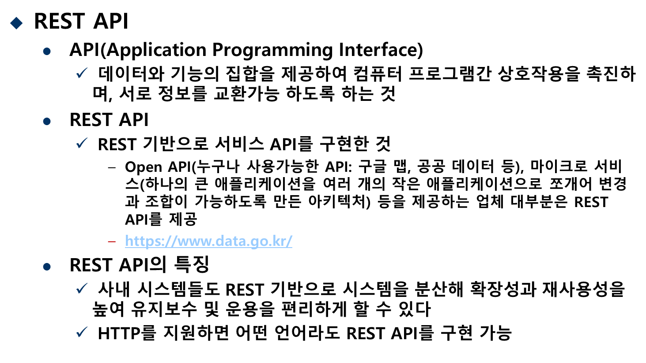
REST API

Slide 27
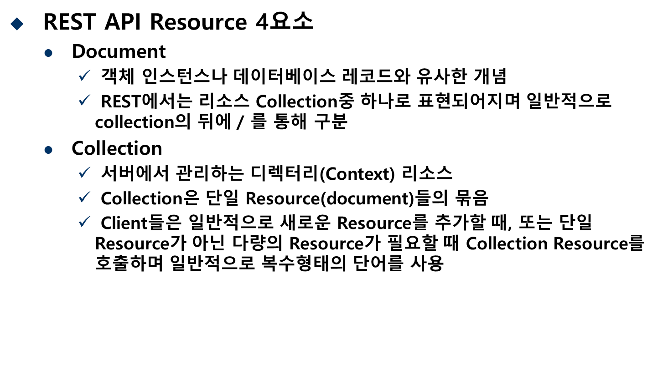
REST API 기본 설계 원칙
http://api.example.com/device-management/managed_devices/{device-id}
http://api.example.com/user-management/users/{id}
http://api.example.com/user-management/users/admin

Slide 28
REST API 기본 설계 원칙
REST API Resource 4요소
  Store
    Client입장의 resource저장소
    Store URI는 API로 Client가 Resource 맘대로 추가/변경
    새로운 URI를 생성하지 않으며 처음에 등록할 때 client가 전달한 key로 저장
    복수의 형태를 사용
  Controller
    Client에서 Server의 Function 실행 동작을 의미(동사사용)
http://api.example.com/cart-management/users/{id}/carts
http://api.example.com/song-management/users/{id}/playlists
http://api.example.com/cart-management/users/{id}/cart/checkout
http://api.example.com/song-management/users/{id}/playlist/play

Slide 29
REST API 기본 설계 원칙
REST API 설계 원칙
  URI는 정보의 자원을 표현 해야 함
    resource는 동사보다는 명사를, 대문자보다는 소문자를 사용
    resource의 도큐먼트 이름으로는 단수 명사를 사용
    resource의 컬렉션 이름으로는 복수 명사를 사용
    resource의 스토어 이름으로는 복수 명사를 사용
    GET /members/regular-members/234
  슬래시 구분자(/ )는 계층 관계를 나타내는데 사용
  URI 마지막 문자로 슬래시(/ )를 포함하지 않는다
  하이픈(-)은 URI 가독성을 높이는데 사용
    URI경로를 사용하게 된다면 하이픈을 사용해 가독성을 높인다
  밑줄(_ )은 URI에 사용을 자제한다
  URI 경로에는 소문자가 적합

Slide 30
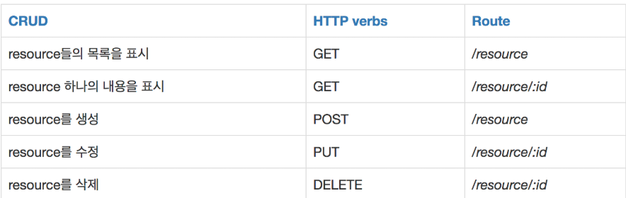
REST API 기본 설계 원칙
REST API 설계 원칙
  파일확장자는 URI에 포함하지 않는다
  REST API에서는 메시지 바디 내용의 포맷을 나타내기 위한 파일 확장자를 URI 안에 포함시키지 않는다
    http://restapi.example.com/members/soccer/345/photo.jpg(X)
    GET / members/soccer/345/photo HTTP/1.1 Host:
    restapi.example.com Accept: image/jpg (O)
  기본 예시

Slide 31
RESTful
RESTful 이란
  RESTful은 일반적으로 REST라는 아키텍처를 구현하는 웹 서비스를 나타내기 위해 사용되는 용어
    ‘REST API’를 제공하는 웹 서비스를 ‘RESTful하다’ 라고 한다
    REST 원리를 따르는 시스템은 RESTful이란 용어로 지칭
  RESTful의 목적
    이해하기 쉽고 사용하기 쉬운 REST API를 만드는 것
    RESTful한 API를 구현하는 근본적인 목적이 성능 향상에 있는 것이 아니라 일관적인 컨벤션을 통한 API의 이해도 및 호환성을 높이는 것이 주 동기이니, 성능이 중요한 상황에서는 굳이 RESTful한 API를 구현할 필요는 없다
  RESTful 하지 못 한 경우
    CRUD 기능을 모두 POST로만 처리하는 API
    route에 resource, id 외의 정보가 들어가는 경우
        /students/insertName

Slide 32
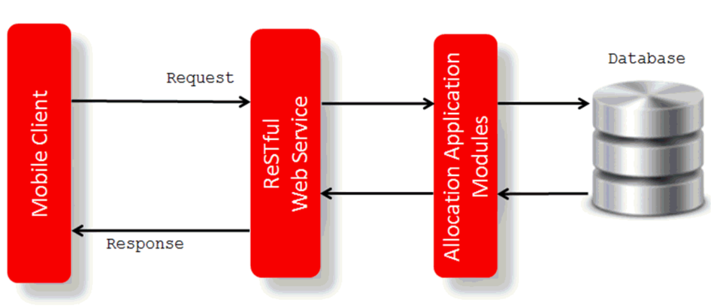
RESTful

Slide 33
HTTP 데이터 통신
JSON(Java Script Object Notation)
  자바 스크립트내에 데이터를 포함하여 웹 서버와 클라이언트 간의 데이터 교환을 목적으로 하는 구조
  경량의 데이터 교환 형식
  안드로이드 API는 org.json Package에서 제공
  https://www.json.org/json-ko.html
  http://www.ietf.org/rfc/rfc4627.txt 표준
  자바 스크립트 표준인 ECMA-262 객체 문법을 사용
  JSON의 기본 구조
    name:value 형태의 쌍으로 collection 타입 : JSONObject
    값들의 순서화된 리스트 : JSONArray

Slide 34
HTTP 데이터 통신
JSONObject & Java Data Type Mapping
string | java.lang.String
number | java.lang.Number
true|false | java.lang.Boolean
null | null
array | java.util.List
object | java.util.Map

Slide 35
HTTP 데이터 통신
org.json.JSONObject
  이름과 값의 쌍으로 Map 형태로 표현
  {name : value} 과 같은 형식
  이름과 값의 쌍으로 구성되어 있으며 순서화 되지 않은 데이터 집합
  생성자
    JSONObject()
    JSONObject(Map copyFrom)
    JSONObject(String json) : json 문법에 맞는 문자열
    JSONObject accumulate(String name, Object value)
  메소드
    getBoolean, getDouble, getInt, getJSONArray, getJSONObject, getLong, getString, optXXX . . .
    keys, length, names, has, isNull, remove, put , , , ,
    toJSONArray, toString
    getXXX 는 key에 해당하는 값이 없으면 null 또는 JSONException 발생
    optXXX 는 key에 해당하는 값이 없으면 “” 또는 해당타입의 기본값을 리턴

Slide 36
HTTP 데이터 통신
org.json.JSONArray
  순서화된 값들의 모임으로 “[“로 시작하여 “]” 괄호로 끝나며, 괄호 안으로 들어가는 값들의 구분은 “,”로 구분
  생성자
    JSONArray(String json)
  메소드
    length, isNull, remove, put
    get, getBoolean, getDouble, getInt, getJSONArray, getJSONObject, getLong, getString
    toJSONObject, toString, join

Slide 37
HTTP 데이터 통신
org.json.JSONTokenizer
  스트림이나 문자열을 JSONObject 또는 JSONArray로 바꾸는 역할
  메소드
    next() : 소스문자열을 반환
    nextTo(char delimiter) : 구분자를 포함하는 문자까지 스킵
    back() : 한 문자를 뒤로 돌린다.
    nextValue() : 다음 객체를 반환한다.
String jsonNota =
"{" + "\"key1\": \"value1\", "+"\"jsonarrayKey\":
[2345, 4567] " + "}";
val jsonObject = JSONTokenizer(jsonNota).nextValue() as JSONObject
val value = jsonObject.getString("key1");
val jsonarrayKey = jsonObject.getJSONArray("jsonarrayKey") as JSONArray

Slide 38
HTTP 데이터 통신
JSONObject read 기본 예제
  (IntelliJ->gradle->kotlin/jvm Project 생성)
  JSON Model
implementation group: 'org.json', name: 'json', version: '20210307'
const val inputJSONType=
"""{"mark":"AUDI","model":"2014","type":"PETROL","maker":"AUDIGermany", "cost":30000,"colors":["GRAY","BLACK","WHITE"]}"""
data class Car(
val mark: String = "",
val model: String = "",
val type: String = "",
val maker: String = "",
val cost: Int = -1,
val colors: JSONArray
)

Slide 39
HTTP 데이터 통신
JSONObject read 기본 예제
import org.json.JSONObject
/**
* JSON read 기본 예제
*/
fun main(){
val jsonRead = JSONObject(inputJSONType)
val carObj = Car(
jsonRead.optString("mark"),
jsonRead.optString("model"),
jsonRead.optString("type"),
jsonRead.optString("maker"),
jsonRead.optInt("cost"),
jsonRead.optJSONArray("colors")
).apply {
colors.forEach(::println)
}
println()
println(carObj.toString())
}

Slide 40
HTTP 데이터 통신
JSONObject write 기본 예제
/**
* JSON write 기본 예제
*/
fun main(){
val writeJSON = JSONObject()
var colors: JSONArray
writeJSON.apply{
put("mark","AUDI")
put("model", "2014")
put("type","PETROL")
put("maker", "AUDI Germany")
put("cost", 30000)
colors = JSONArray()
with(colors){
put("GRAY")
put("BLACK")
put("WHITE")
}
}.put("colors", colors)
println(writeJSON.toString())
}

Slide 41
수업과제
다음 JSON 의 Model Class를 만들자(data class)
{
“name": ＂표찬연",
“alias": ＂제트팩표",
"isAlive": true,
"age": 25,
"height_cm": 167.6,
"address": {
"streetAddress": ＂구로디지털단지",
"city": ＂서울",
"state": ＂대한민국",
"postalCode": “234-258"
},
phoneNumbers": [
{
"type": "home",
"number": “02-234-1234"
},
{
"type": "office",
"number": “02-147-4567"
}
],
“hobby”: [“3쿠션“, “볼링“, “야구“, “등산”]
"spouse": true
}

Slide 42
Google JSON Library 활용
GSON
  json구조를 띄는 데이터를 객체로 역직렬화/직렬화를 도와주는 Library
    JSON Object -> Java(Kotlin) Object(역직렬화)
    Java(Kotlin) Object -> JSON Object(직렬화)
  기본 사용법
      Gson 객체를 생성자를 통해 생성
        toJson함수를 이용하여 JSON data를 생성
        fromJson함수를 이용하여 Object를 생성
      GsonBuilder를 이용하여 생성
      JSON data로 부터 일부 원하는 데이터만을 추출하거나, JSON data에 없는 field를 class에 정의하여 사용 할 수 있음
  https://github.com/google/gson
  https://www.tutorialspoint.com/gson/index.htm : gson tutorial
dependencies {
implementation 'com.google.code.gson:gson:2.8.6'
}

Slide 43
GSON Annotation
GSON Annotation
  @Expose
    object 중 해당 값이 null일 경우, json으로 만들 필드를 자동 생략
  @SerializedName
    JSON으로 serialize 될 때 매칭되는 이름을 명시하는 목적
    Object가 Null이라면 매칭 생략
  @Since(“1.0”), @Until(“1.9”)
    json의 버전 관리 : new GsonBuilder().setVersion(double).create();
@Expose(serialize = false)
private int model;
@Expose(serialize = false, deserialize = false)
private int model;
Gson gson = new GsonBuilder ().excludeFieldsWithoutExposeAnnotation().create ();
@SerializedName("index_name") //index_name json key에 indexName을 설정
@Expose //null이면 생략
private String indexName;

Slide 44
GSON Example
GSON read 기본 예제(IntelliJ에서 실행)
  build.gradle 추가
  Data 클래스 추가 후 실행
implementation group: 'com.google.code.gson', name: 'gson', version: '2.8.6'
data class Car(
@SerializedName("kind")
@Expose
val mark: String = "",
val model: String = "",
val type: String = "",
val maker: String = "",
val cost: Int = -1,
val colors: MutableList<String> = mutableListOf()
)
fun main(){
val gson = Gson()
//val gson = GsonBuilder().create()
val carObj = gson.fromJson(inputGSONType, Car::class.java)
println(carObj.colors)
println(carObj)
}

Slide 45
GSON Example
GSON write 기본 예제(IntelliJ에서 실행)
  build.gradle 추가
  Data 클래스 추가 후 실행
implementation group: 'com.google.code.gson', name: 'gson', version: '2.8.6'
data class Car(
@SerializedName("kind")
@Expose
val mark: String = "",
val model: String = "",
val type: String = "",
val maker: String = "",
val cost: Int = -1,
val colors: MutableList<String> = mutableListOf()
)
fun main(){
val colors = mutableListOf("GRAY","BLACK","WHITE")
val car = Car("AUDI", "2014","PETROL","AUDI Germany",30000, colors)
val gson = GsonBuilder().create()
println(gson.toJson(car))
}

Slide 46
HTTP REST Open Source 활용
OkHttp
  square에서 제공
  HTTP Core Client 처리를 제공
  https://square.github.io/okhttp
  안드로이드 5.0부터 Http Core Library로 내장됨
  지원 기능
    HTTP/2 지원
      하나의 Socket Connection에서 멀티 요청을 처리할 수 있음
    Connection Pool
    Response Cache
    gzip
  OkHttp는 Thread/Handler 메커니즘을 개발자가 직접 처리해야 함
  Android 5.0+ (API level 21+) and on Java 8+ 이상

Slide 47
HTTP Open Source 활용
OkHttp
  OkHttp4.x는 kotlin 호환성을 위해 제공
  Http Client 호출은 동기/비동기 방식을 제공
  request, response 등의 설정은 Builder Pattern을 주로 사용
  build.gradle(app level)
dependencies {
, , ,
implementation 'com.squareup.okhttp3:okhttp:4.9.0'
}

Slide 48
OkHttp 기본 활용
OkHttpManager
class OkHttpManager {
companion object{
private lateinit var okHttpClient: OkHttpClient
fun getOkHttpClient(): OkHttpClient {
if (this::okHttpClient.isInitialized) {
return okHttpClient
} else {
okHttpClient = OkHttpClient.Builder()
.connectTimeout(10, TimeUnit.SECONDS)
.readTimeout(10, TimeUnit.SECONDS)
.build()
}
return okHttpClient
}
/**
* 보통 GET 방식에서는 이렇게 넘겨준다
*/
fun getOkHttpUrl(targetURL: String) : HttpUrl{
return HttpUrl.Builder()
.scheme(PROTOCOL)
.host(HOST)
.port(PORT)
.addPathSegments(targetURL)
.build()
}
}
}

Slide 49
OkHttp 기본 활용
Asynchronous Get Request
Thread {
val toServer: OkHttpClient
lateinit var response: Response
try {
//URL Setting Get 방식에선 주로 이런 방식으로 세팅한다
val targetURL: HttpUrl = OkHttpManager.getOkHttpUrl(BLOOD_SELECT_TARGET_PATH)
toServer = OkHttpManager.getOkHttpClient()
val request: Request = Request.Builder()
.url(targetURL)
.build()
toServer.newCall(request).execute().also { response = it }
if (response.isSuccessful) {
val gson = Gson()
val bloodModel = gson.fromJson(response.body!!.string(), BloodModel::class.java)
val bloodList = bloodModel.bloods
activity?.runOnUiThread {
with(binding.bloodSelectRV){
layoutManager = LinearLayoutManager(context)
adapter = BloodRecyclerAdapter(bloodList, activity as Activity)
}
}

Slide 50
OkHttp 기본 활용
Asynchronous Get Request
} else {
activity?.runOnUiThread {
Toast.makeText(context, "HTTP 문제 발생", Toast.LENGTH_SHORT).show()
}
}
} catch (e: Exception) {
activity?.runOnUiThread {
Toast.makeText(context, "예외발생 $e", Toast.LENGTH_SHORT).show()
}
}
activity?.runOnUiThread {
binding.progressbar.visibility = View.GONE
}
}.start()

Slide 51
OkHttp 기본 활용
POST Request – Form Parameters
Thread{
val flag: Boolean
lateinit var response: Response
val toServer: OkHttpClient
try {
toServer = OkHttpManager.getOkHttpClient()
//요청 Form 세팅
val postBody: RequestBody = FormBody.Builder()
.add("patientName", bloodDTO.patientName)
.add("bloodType", bloodDTO.bloodType)
.add("statusText", bloodDTO.statusText)
.add("donationType", bloodDTO.donationType)
.add("bloodValue", bloodDTO.bloodValue)
.add("hospital", bloodDTO.hospitalName)
.add("hospitalPhone", bloodDTO.hospitalPhone)
.add("relationText", bloodDTO.relationText)
.add("careName", bloodDTO.careName)
.add("carePhone", bloodDTO.carePhone)
.build()
//요청 세팅(form(Query String) 방식의 포스트)
val request: Request = Request.Builder()
.url(SERVER_URL_BLOOD_INSERT)
.post(postBody)
.build()

Slide 52
OkHttp 기본 활용
POST Request – Form Parameters
//동기 방식
response = toServer.newCall(request).execute()
flag = response.isSuccessful
var responseJSON = ""
if (flag) { //성공했다면
responseJSON = response.body!!.string()
try {
val jsonObject = JSONObject(responseJSON)
activity?.runOnUiThread {
Toast.makeText(
context,
jsonObject.optString("result"),
Toast.LENGTH_SHORT
).show()
}
} catch (json: JSONException) {
Log.e("ERROR", json.toString())
}
} else {
activity?.runOnUiThread {
Toast.makeText(context, "HTTP 에러 발생", Toast.LENGTH_SHORT).show()
}
}

Slide 53
HTTP Open Source 활용
retrofit2
  square에서 제공
  Annotation을 이용하여 REST를 다루는 라이브러리
  OkHttp를 기반으로 reflect를 적용하여 개발
    동적으로 REST 코드생성
  https://square.github.io/retrofit/

Slide 54
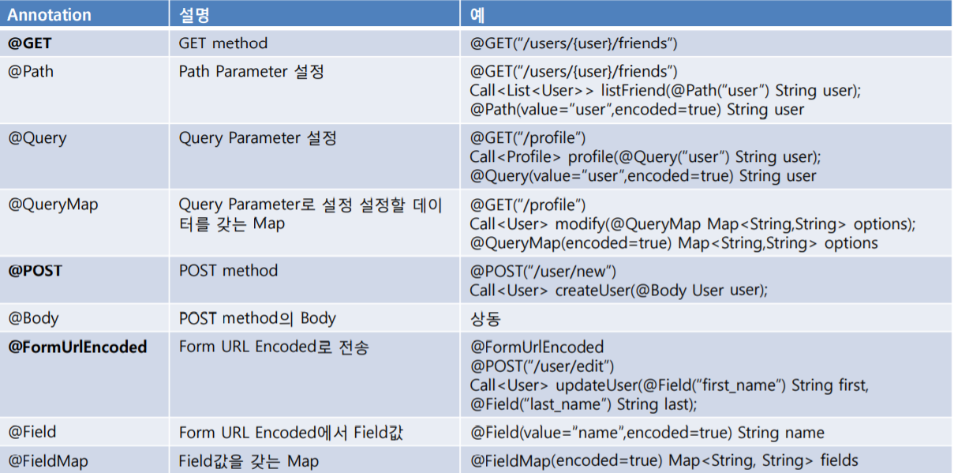
HTTP Open Source 활용
retrofit2 annotation

Slide 55
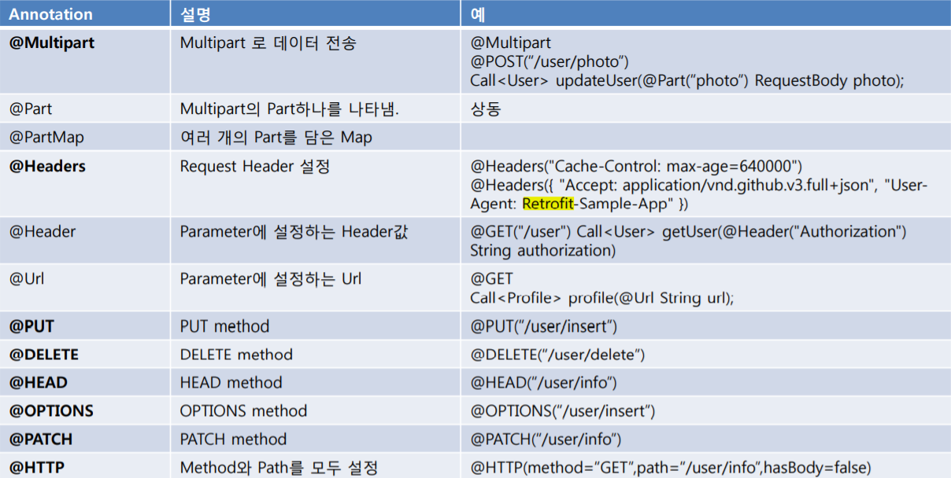
HTTP Open Source 활용
retrofit2 annotation

Slide 56
HTTP Open Source 활용
retrofit2 REST 사용방법
  HTTP 데이터 통신을 위한 REST interface 선언
  Retrofit을 이용하여 interface의 객체를 생성
    reflection을 이용해 생성
  interface의 Method를 호출하여 Call객체를 획득한 후 Call의 execute나 enqueue를 호출하여 Response객체를 획득 후 Response의 body()로 응답을 얻어온다

Slide 57
HTTP Open Source 활용
retrofit2 REST 사용방법
interface BloodRestService {
@FormUrlEncoded
@POST("/androidNetwork/blood")
fun insertBlood(
@Field("patientName") patientName: String?,
@Field("bloodType") bloodType: String?,
@Field("statusText") statusText: String?,
@Field("donationType") donationType: String?,
@Field("bloodValue") bloodValue: String?,
@Field("hospital") hospital: String?,
@Field("hospitalPhone") hospitalPhone: String?,
@Field("relationText") relationText: String?,
@Field("careName") careName: String?,
@Field("carePhone") carePhone: String?
): Call<OkFailResult>
@GET("/androidNetwork/blood/infos")
fun requestBloodSelect(): Call<BloodModel>
}

Slide 58
HTTP Open Source 활용
retrofit2 REST 사용방법
  HTTP 데이터 통신을 위한 REST interface 선언
  Retrofit을 이용하여 interface의 객체를 생성
    reflection을 이용해 생성
    https://square.github.io/retrofit/
  interface의 method를 호출하여 Call객체를 획득한 후 Call의 execute(동기)나 enqueue(비동기)를 호출

Slide 59
Retrofit2 + GSON
GSONConverterFactory
  Retrofit은 HTTP REST API 구현을 위한 라이브러리에 포함되어 GSON과 Java Object를 자동으로 컨버팅해주는 Utility Class
  addConverterFactory()로 추가
implementation 'com.squareup.retrofit2:converter-gson:2.4.0’
class RetrofitManager {
object BloodService{
var bloodService: BloodRestService = Retrofit.Builder()
.baseUrl(TARGET_URL)
.addConverterFactory(GsonConverterFactory.create())
.build().create(BloodRestService::class.java)
}
}

Slide 60
HTTP Open Source 활용
retrofit2 POST REST 사용방법
val bloodService = RetrofitManager.BloodService.bloodService
val result: Call<OkFailResult> = bloodService.insertBlood(
bloodDTO.patientName,
bloodDTO.bloodType,
bloodDTO.statusText,
bloodDTO.donationType,
bloodDTO.bloodValue,
bloodDTO.hospitalName,
bloodDTO.hospitalPhone,
bloodDTO.relationText,
bloodDTO.careName,
bloodDTO.carePhone
)
//비동기
result.enqueue(object : Callback<OkFailResult> {
override fun onResponse(
call: Call<OkFailResult>,
response: Response<OkFailResult>
) {
if(response.isSuccessful){
val okFail = response.body()
okFail?.let{ displayForeground(it) }
}

Slide 61
HTTP Open Source 활용
retrofit2 REST 사용방법
override fun onFailure(call: Call<OkFailResult>, t: Throwable) {
activity?.runOnUiThread {
progressDialog.dismiss()
}
}
})

Slide 62
HTTP Open Source 활용
retrofit2 GET REST 사용방법
private fun selectBlood() {
binding.progressbar.visibility = View.VISIBLE
val call: Call<BloodModel> = RetrofitManager.BloodService.bloodService.requestBloodSelect()
call.enqueue(object: Callback<BloodModel>{
override fun onResponse(
call: Call<BloodModel>,
response: retrofit2.Response<BloodModel>
) {
if(response.isSuccessful){
val bloodModel = response.body() as BloodModel
displayBlood(bloodModel.bloods)
}
}
override fun onFailure(call: Call<BloodModel>, t: Throwable) {
,,,,
,,,,
}
})
}

Slide 63
HTTP Open Source 활용
retrofit2 GET REST 사용방법
private fun displayBlood(bloodList: MutableList<BloodEntity>){
binding.progressbar.visibility = View.GONE
with(binding.bloodSelectRV){
layoutManager = LinearLayoutManager(context)
adapter = BloodRecyclerAdapter(bloodList, activity as Activity)
}
}

Slide 64
OkHttp + Retrofit2
OkHttp + Retrofit2 연동
  OkHttp의 역할
    HTTP Client Core를 이루는 통신은 OkHttp가 담당
  Retrofit의 역할
    HTTP REST 및 GSON 으로 변환하는 REST처리를 담당
  Interceptor
    request/response에 대한 모니터링, retry등의 작업을 처리할 수 있다
    OkHttp Interceptor
      Application Interceptors
        Application 은 처음 한번만 감지하여 정보를 확인
        addInterceptor 메소드에서 추가
      Network Interceptors
        Network Interceptor는 통신이 있을 때 마다 감지하여 정보를 확인
        addNetworkInterceptor에서 추가
    여러 개의 Interceptor 설정 시 Chain을 이용

Slide 65
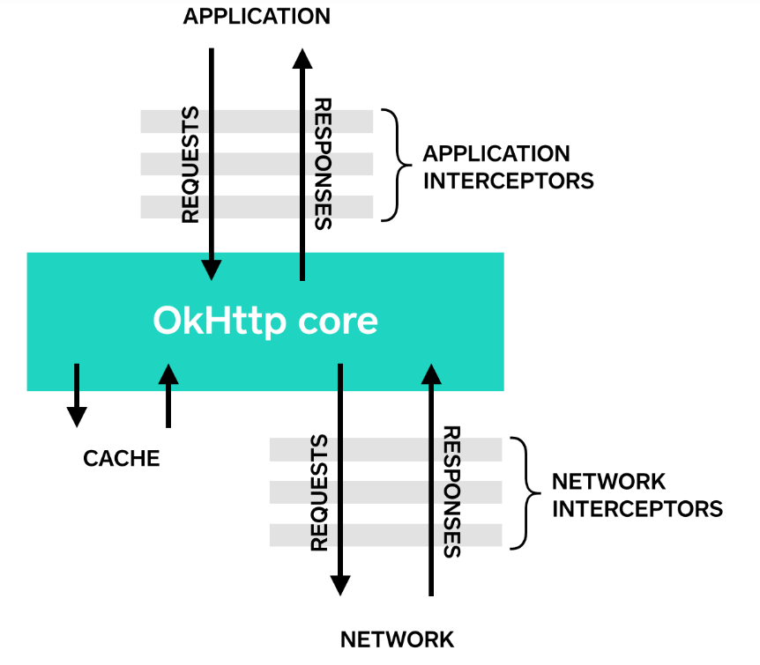
OkHttp + Retrofit2
Interceptor(square.github.io/okhttp/interceptors)

Slide 66
OkHttp + Retrofit2
OkHttp Interceptor
  Application & Network Interceptor 등록
    HttpLoggingInterceptor(개발을 진행중 일때 많이 사용)
      Level : BASIC, HEARDERS, BODY
val client = new OkHttpClient.Builder()
.addInterceptor(LoggingInterceptor()) // .addNetworkInterceptor(LoggingInterceptor())
.build();
val request = new Request.Builder()
.url("http://www.publicobject.com/")
.header("User-Agent", "OkHttp Client")
.build();
val response = client.newCall(request).execute();
implementation("com.squareup.okhttp3:logging-interceptor:4.9.0")
val logging = HttpLoggingInterceptor();
logging.setLevel(Level.BASIC);
val client = OkHttpClient.Builder()
.addInterceptor(logging)
.build();

Slide 67
OkHttp + Retrofit2 + GSON
build.gradle
retrofit interface
implementation 'com.squareup.retrofit2:retrofit:2.5.0'
implementation 'com.squareup.retrofit2:converter-gson:2.4.0'
implementation 'com.squareup.okhttp3:okhttp:4.9.0'
implementation 'com.squareup.okhttp3:logging-interceptor:3.10.0'
interface BloodRestService {
@FormUrlEncoded
@POST("/androidNetwork/blood")
fun insertBlood(
@Field("patientName") patientName: String?,
@Field("bloodType") bloodType: String?,
@Field("statusText") statusText: String?,
@Field("donationType") donationType: String?,
@Field("bloodValue") bloodValue: String?,
@Field("hospital") hospital: String?,
@Field("hospitalPhone") hospitalPhone: String?,
@Field("relationText") relationText: String?,
@Field("careName") careName: String?,
@Field("carePhone") carePhone: String?
): Call<OkFailResult>
@GET("/androidNetwork/blood/infos")
fun requestBloodSelect(): Call<BloodModel>
}

Slide 68
OkHttp + Retrofit2 + GSON
JSON POJO
data class OkFailResult(var result: String = "fail")
data class BloodEntity(
var patientName: String = "",
var bloodType: String = "",
var statusText: String = "",
var donationType: String = "",
var bloodValue: String = "",
var hospitalName: String = "",
var hospitalPhone: String = "",
var relationText: String = "",
var careName: String = "",
var carePhone: String = "",
var bloodId: Int = -1,
var insertDate: String = ""
)
data class BloodModel(var bloods: MutableList<BloodEntity>)

Slide 69
Application Code ( Blood Select )
private fun selectBlood() {
binding.progressbar.visibility = View.VISIBLE
val bloodService = RetrofitOkHttpManager.bloodRESTService
val call: Call<BloodModel> = bloodService.requestBloodSelect()
call.enqueue(object: Callback<BloodModel>{
override fun onResponse(
call: Call<BloodModel>,
response: retrofit2.Response<BloodModel>
) {
if(response.isSuccessful){
val bloodModel = response.body() as BloodModel
displayBlood(bloodModel.bloods)
}
}
override fun onFailure(call: Call<BloodModel>, t: Throwable) {
}
})
}
private fun displayBlood(bloodList: MutableList<BloodEntity>){
binding.progressbar.visibility = View.GONE
with(binding.bloodSelectRV){
layoutManager = LinearLayoutManager(context)
adapter = BloodRecyclerAdapter(bloodList, activity as Activity)
}
}

Slide 70
Application Code ( Blood Select )
private fun selectBlood() {
binding.progressbar.visibility = View.VISIBLE
val bloodService = RetrofitOkHttpManager.bloodRESTService
val call: Call<BloodModel> = bloodService.requestBloodSelect()
call.enqueue(object: Callback<BloodModel>{
override fun onResponse(
call: Call<BloodModel>,
response: retrofit2.Response<BloodModel>
) {
if(response.isSuccessful){
val bloodModel = response.body() as BloodModel
displayBlood(bloodModel.bloods)
}
}
override fun onFailure(call: Call<BloodModel>, t: Throwable) {
}
})
}
private fun displayBlood(bloodList: MutableList<BloodEntity>){
binding.progressbar.visibility = View.GONE
with(binding.bloodSelectRV){
layoutManager = LinearLayoutManager(context)
adapter = BloodRecyclerAdapter(bloodList, activity as Activity)
}
}

Slide 71
Application Code ( Blood Insert)
val bloodService = RetrofitOkHttpManager.bloodRESTService
val result: Call<OkFailResult> = bloodService.insertBlood(
bloodDTO.patientName,
bloodDTO.bloodType,
bloodDTO.statusText,
bloodDTO.donationType,
bloodDTO.bloodValue,
bloodDTO.hospitalName,
bloodDTO.hospitalPhone,
bloodDTO.relationText,
bloodDTO.careName,
bloodDTO.carePhone
)
result.enqueue(object : Callback<OkFailResult> {
override fun onResponse(
call: Call<OkFailResult>,
response: Response<OkFailResult>) {
if(response.isSuccessful){
val okFail = response.body()
okFail?.let{ displayForeground(it) }
}
}
override fun onFailure(call: Call<OkFailResult>, t: Throwable) {
activity?.runOnUiThread {
progressDialog.dismiss()
}
}
})

Slide 72
Http Image Loading
Glide
  google에서 Bump앱을 인수하면서 공개한 Image Loading Library
  https://bumptech.github.io/glide/
  Glide 특징
    LruCache(Least Recently Used Algorithm)
      최근 사용한 값을 Cache의 상단에 위치시켜 사용한지 오래된 것을 없애는 방식의 caching을 지원
      Cache의 size를 지정
    작은 메모리 사용량 및 빠른 로딩 시간
    Animated GIF 지원
    Thumbnail 지원
    image 원천지에 대한 다양한 지원
      File, Resource, URL, Uri 등의 처리가 가능
    image를 가져오는 다양한 http library를 지원(개발자 확장 가능)

Slide 73
Http Image Loading
Glide
  Glide 특징
    이미지를 비동기 방식으로 로딩
    다양한 이미지 핸들링을 제공
      transform, image scale, animation, image format등
    원격 이미지를 부드럽게 가져올 수 있다는 것이 Glide의 장점
    build.gradle
dependencies {
implementation 'com.github.bumptech.glide:glide:4.11.0'
annotationProcessor 'com.github.bumptech.glide:compiler:4.11.0’
}
Glide.with(context)
.load(url) //비동기로 image loading
.override(50, 50) //px 단위
.centerCrop()
.placeholder(R.drawable.user_placeholder) //image loading 중 보여줄 이미지
.error(R.drawable.user_placeholder_error) //error 시 보여줄 이미지
.into(imageView); //해당 이미지뷰로 뿌린다

Slide 74
Http Image Loading
Glide Module : Glide 환경을 위한 Meta Code 작성
@GlideModule
class SampleGlideModule : AppGlideModule()
{
@Override
fun applyOptions(_context: Context, _builder: GlideBuilder )
{
// 메모리 캐시
val calculator = MemorySizeCalculator.Builder(context).setMemoryCacheScreens(2).build();
_builder.setMemoryCache(LruResourceCache(calculator.getMemoryCacheSize()));
// 비트맵 풀
int bitmapPoolSizeBytes = 1024 * 1024 * 30; // 30mb
_builder.setBitmapPool(LruBitmapPool(bitmapPoolSizeBytes));
// 디스크 캐시
val diskCacheSizeBytes = 1024 * 1024 * 100; // 100 MB
_builder.setDiskCache(InternalCacheDiskCacheFactory(context, "cacheFolderName", diskCacheSizeBytes));
// 리퀘스트 옵션 기본 값
_builder.setDefaultRequestOptions(RequestOptions().format(DecodeFormat.RGB_565).disallowHardwareBitmaps());
// 로그 레벨
_builder.setLogLevel(Log.DEBUG);
}
}

Slide 75
OkHttp + Retrofit2 + GSON + Glide
override fun onResume() {
super.onResume()
val rest = RetrofitOkHttpManager.bloodRESTService
val call: Call<ResponseBody> = rest.selectGirlImages()
call.enqueue(object : Callback<ResponseBody> {
override fun onResponse(call: Call<ResponseBody>, response: Response<ResponseBody>) {
if (response.isSuccessful) {
val pagerAdapter = GirlsFragmentStateAdapter(this@GlideViewPagerActivity)
try {
val jsonData = response.body()!!.string()
val jsonArray = JSONArray(jsonData)
for (item in 0 until jsonArray.length()) {
val info = jsonArray.getJSONObject(item)
val name = info.getString("name")
val image = info.getString("image")
pagerAdapter.appendFragment(
FragmentForViewPager.newInstance(
name,
image
)
)
}
viewPager.adapter = pagerAdapter
} catch (e: Exception) {
e.printStackTrace()
}
}
}
override fun onFailure(call: Call<ResponseBody>, t: Throwable) {}
})
}

Slide 76
OkHttp + Retrofit2 + GSON + Glide
class FragmentForViewPager : Fragment() {
override fun onCreateView(
inflater: LayoutInflater, container: ViewGroup?,
savedInstanceState: Bundle?
): View? {
val view: View = inflater.inflate(R.layout.viewpager_item, container, false)
val nameTV = view.findViewById<TextView>(R.id.memberName)
val imageIV = view.findViewById<ImageView>(R.id.memberPicture)
val bundle: Bundle? = arguments
nameTV.text = bundle?.getString("name")
val targetImage = """${IMAGE_ADDRESS}${bundle?.getString("image")}"""
Glide.with(this).load(Uri.parse(targetImage)).into(imageIV)
return view
}
companion object {
fun newInstance(name: String, imageSrc: String): FragmentForViewPager {
val fragment = FragmentForViewPager()
val bundle = Bundle()
bundle.putString("name", name)
bundle.putString("image", imageSrc)
fragment.arguments = bundle
return fragment
}
}
}

Slide 77
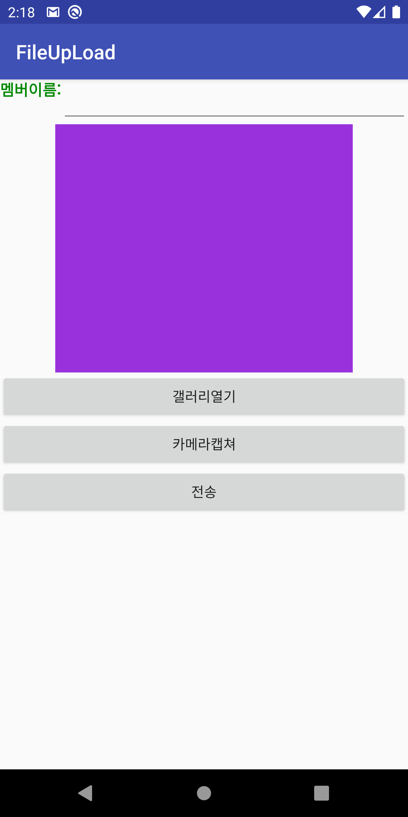
Http Image Loading
Android File Upload 시 고려사항
  Runtime Permission
  File Provider
  HTTP 파일 업로드는 RFC1867
  표준을 준수해야 함

Slide 78
OkHttp File Upload
File Provider 설정
    두개의 앱이 외부저장소를 공유할 시 안드로이드 7부터 파일공유시 사용
    ContentProvider의 하위 클래스
    AndroidManifest.xml
<provider
android:name="androidx.core.content.FileProvider"
android:authorities="kr.co.pyo.fileupload.provider"
android:exported="false"
android:grantUriPermissions="true">
<meta-data
android:name="android.support.FILE_PROVIDER_PATHS"
android:resource="@xml/provider_paths" />
</provider>
, , , ,
<uses-permission android:name="android.permission.INTERNET" />
<uses-permission android:name="android.permission.READ_EXTERNAL_STORAGE" />
<uses-permission android:name="android.permission.WRITE_EXTERNAL_STORAGE" />
<?xml version="1.0" encoding="utf-8"?>
<paths xmlns:android="http://schemas.android.com/apk/res/android">
<external-path name="storage/emulated" path="."/>
</paths>

Slide 79
OkHttp File Upload
OkHttp File Upload
    MultipartBody를 이용해 RequestBody를 설정
    MediaType를 이용해 업로드할 파일의 MIMI Type 설정
private fun fileUploadAsync(queryString: String) {
Thread {
val uploadFile = File(fileLocation)
var response: Response? = null
try {
//업로드는 타임 및 리드타임을 넉넉히 준다.
val toServer: OkHttpClient = OkHttpClient.Builder()
.connectTimeout(20, TimeUnit.SECONDS)
.readTimeout(20, TimeUnit.SECONDS)
.writeTimeout(20, TimeUnit.SECONDS)
.build()
val fileUploadBody: RequestBody = MultipartBody.Builder()
.setType(MultipartBody.FORM) //파일 업로드시 반드시 설정
.addFormDataPart("queryName1", queryString) //기본 쿼리
.addFormDataPart(
"uploadfile", uploadFile.name,
RequestBody.create("image/*".toMediaTypeOrNull(), uploadFile)
)
.build()

Slide 80
OkHttp File Upload
OkHttp File Upload
    MultipartBody를 이용해 RequestBody를 설정
    MediaType를 이용해 업로드할 파일의 MIMI Type 설정
//요청 세팅
val request: Request = Request.Builder()
.url("http://172.30.1.27:5678/androidNetwork/fileUpload.pyo")
.post(fileUploadBody) //반드시 post로
.build()
//동기 방식
response = toServer.newCall(request).execute()
if (response.isSuccessful) {
Log.e("TAG", "OK")
}
} catch (e: Exception) {
Log.e("UploadError", e.toString())
} finally {
response?.close()
}
}.start()
}

Slide 81
OkHttp + Retrofit2 Cookie Handling
Cookie
    Cookie의 정의
      서버가 클라이언트에게 보내는 작은 정보의 조각, 하나의 쿠키에는 쿠키가 어디에서 왔는지 또 언제까지 유효한지등이 정보가 담겨있다
      인터넷의 한 표준
    Response Header의 Cookies Settings
      Set-Cookie:NAME=VALUE
      expires=DATE
      path=/webContext
      domain=*.kb.co.kr;secure
    쿠키에 담을 수 있는 Byte 수는 4k
    Stateless HTTP를 쿠키를 통해 상태를 유지해 줌
    Session Cookie
      쿠키는 요청이 동일한 HTTP Client왔는지 아닌지를 판단할 때 사용
      사용자의 로그인 상태를 유지

Slide 82
OkHttp + Retrofit2 Cookie Handling
Cookie 대표적 사용목적
  쿠키는 주로 다음의 세 가지 목적을 위해 사용
    Session Management[ jsessionid ]
      장바구니, 은행 계좌 업무, 서버와 상태를 유지하는 모든 업무
    Personalization
      사용자 방문 일자, 서버 버전 업무, UI 테마, 팝업 창 사용 유무
    Tracking
      사용자의 기본적인 행동 분석
    OAuth2
      인증 쿠키 사용(Third Party Login)
    Server Header Setting Client Header Send
HTTP/1.0 200 OK
Content-type: text/html
Set-Cookie: cookie_name1=cookie_value1
Set-Cookie: cookie_name2=cookie_value2
[Body Content]
GET /sample_page.html HTTP/1.1
Host: www.example.org
Cookie:cookie_name1=cookie_value1;
cookie_name2=cookie_value2

Slide 83
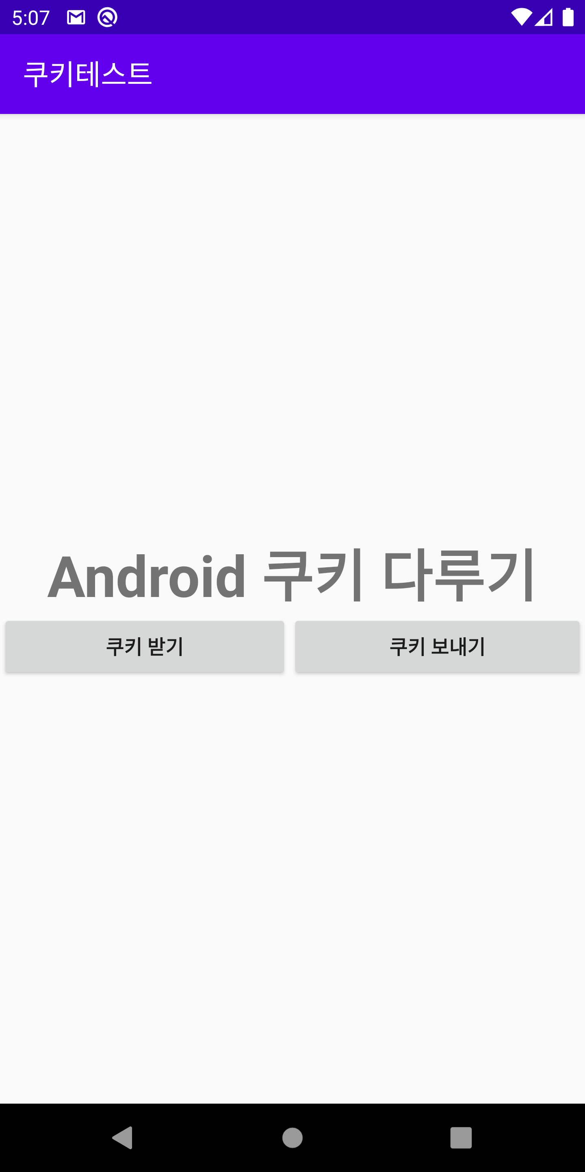
OkHttp + Retrofit2 Cookie Handling
OkHttp + Retrofit2 Cookie
  Interceptor + Preference 활용
  OkHttp CookieJar 활용
  java.net.* Cookie 관련 클래스

Slide 84
Interceptor & Preferences
Cookie 관리 및 활용
fun getCookies(): MutableSet<String>? {
return sp.getStringSet(COOKIE_KEY, HashSet())
}
fun setCookies(cookies: MutableSet<String>?) {
spEditor.putStringSet(COOKIE_KEY, cookies)
spEditor.apply()
}

Slide 85
Interceptor & Preferences
Cookie 관리 및 활용
object OkHttpRetrofitCookieManager {
private const val TARGET_ADDRESS = "http://172.30.1.27:5678/"
private val retrofitBuilder = Retrofit.Builder()
.addCallAdapterFactory(RxJava2CallAdapterFactory.create())
.addConverterFactory(GsonConverterFactory.create())
.baseUrl(TARGET_ADDRESS)
private var okHttpClient: OkHttpClient? = null
val cookieService: RESTCookieService
get() = retrofitBuilder.build().create(RESTCookieService::class.java)
internal class HTTPHeaderSetCookieHeaderInterceptor : Interceptor {
@Throws(IOException::class)
override fun intercept(chain: Interceptor.Chain): Response {
val builder = chain.request().newBuilder()
// cookies 가져오기
val preferences: Set<String>? = MyAppSettingPreferenceManager.getInstance(AppGlobalContext.getContext()).getCookies()
for (cookie in preferences as Set<String>) {
builder.addHeader("Cookie", cookie)
}
// Web,Android,iOS 구분
builder.removeHeader("User-Agent").addHeader("User-Agent", "Android")
return chain.proceed(builder.build())
}
}

Slide 86
Interceptor & Preferences
Cookie 관리 및 활용
class HTTPHeaderGETCookieInterceptor : Interceptor {
@Throws(IOException::class)
override fun intercept(chain: Interceptor.Chain): Response {
val originalResponse: Response = chain.proceed(chain.request())
if (originalResponse.headers("Set-Cookie").isNotEmpty()) {
val cookies: MutableSet<String> = HashSet()
for (header in originalResponse.headers("Set-Cookie")) {
cookies.add(header)
Log.e("HTTP GET Cookie", header)
}
// cookies header -> preference
MyAppSettingPreferenceManager.getInstance(AppGlobalContext.getContext()).setCookies(cookies)
}
return originalResponse
}
}
init {
okHttpClient = OkHttpClient.Builder()
.addNetworkInterceptor(HTTPHeaderGETCookieInterceptor())
.addNetworkInterceptor(HTTPHeaderSetCookieHeaderInterceptor())
.connectTimeout(10, TimeUnit.SECONDS)
.readTimeout(10, TimeUnit.SECONDS).build()
retrofitBuilder.client(okHttpClient) //OkHttp 와 연동
}
}

Slide 87
Interceptor & Preferences
REST Service Interface
Manifest
interface RESTCookieService {
@GET("/androidNetwork/createCookies.pyo")
fun createCookieService(): Call<ResponseBody>
@GET("/androidNetwork/sendCookies.pyo")
fun sendCookieService(): Call<ResponseBody>
}
<application
android:allowBackup="true"
,,,,,
android:usesCleartextTraffic="true"
android:name=".AppGlobalContext"
android:supportsRtl="true"
android:theme="@style/Theme.AppCompat">
<activity android:name=".MainActivity">
<intent-filter>
<action android:name="android.intent.action.MAIN" />
<category android:name="android.intent.category.LAUNCHER" />
</intent-filter>
</activity>
</application>
<uses-permission android:name="android.permission.INTERNET" />

Slide 88
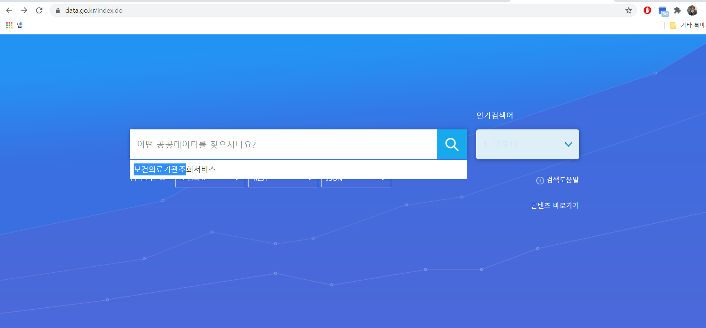
공공데이터 포털 Open API
  data.go.kr 회원가입 후 접근

Slide 89
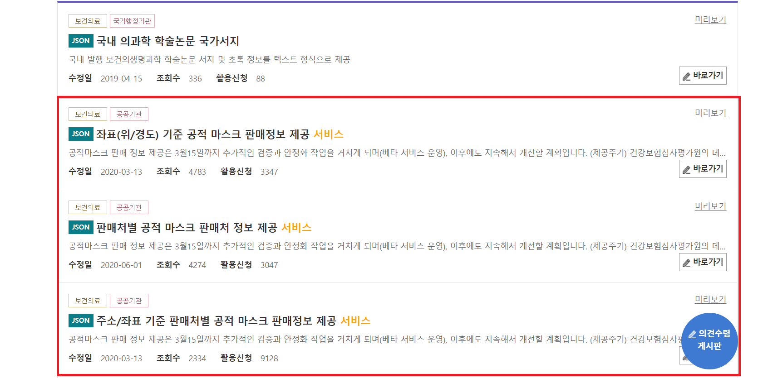
공공데이터 포털 Open API
  검색 결과
  - 개발자 등록이 필요/불필요한 Open API로 분리됨

Slide 90
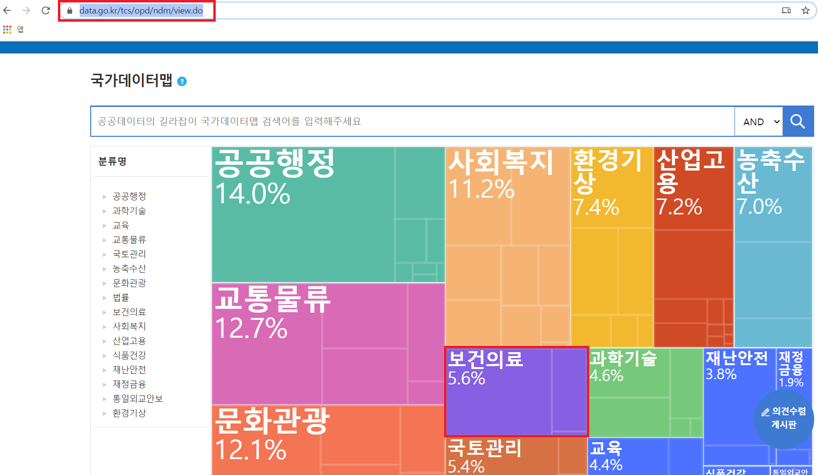
공공데이터 포털 Open API

Slide 91
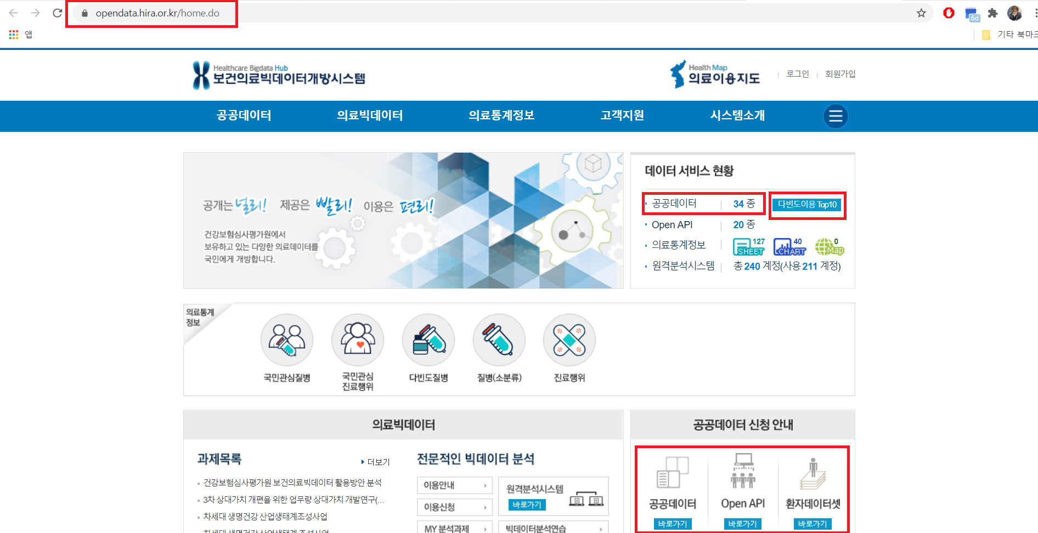
보건의료 빅데이터 Open API

Slide 92
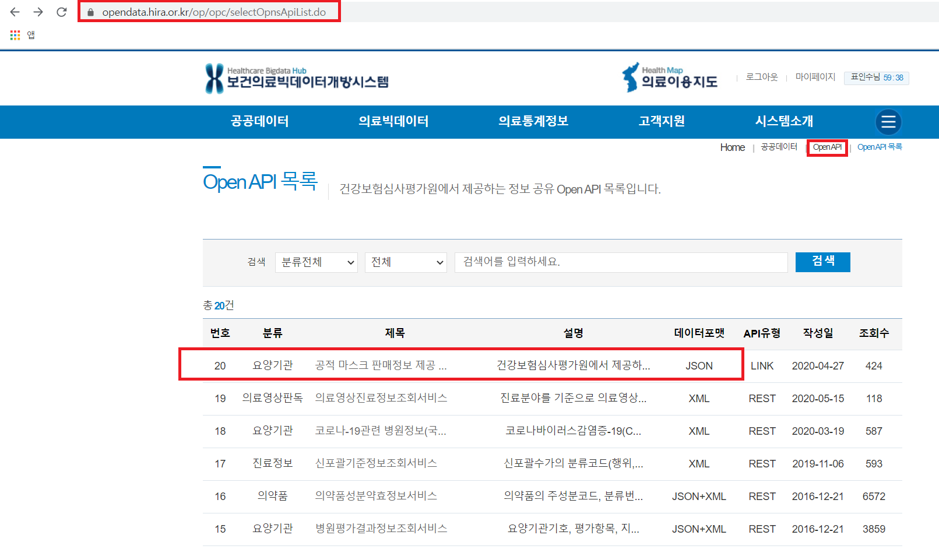
보건의료빅데이터 Open API

Slide 93
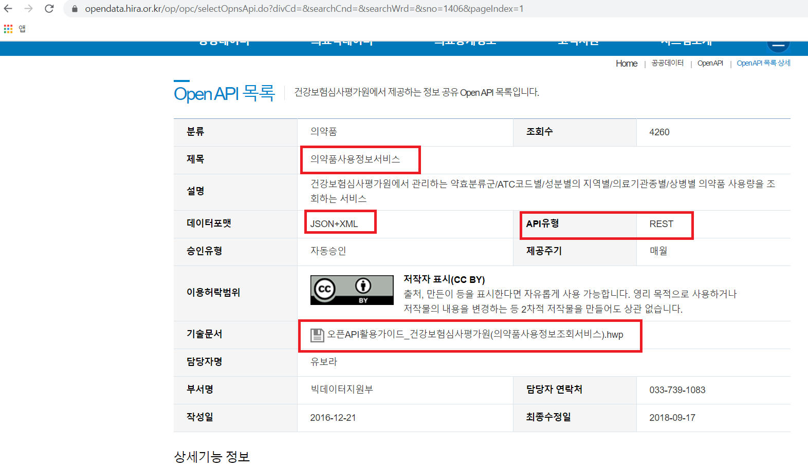
보건의료빅데이터 Open API(활용신청하기)

